Slide 1


TRƯỜNG THTT BA TƠ
TIẾT 29
Huỳnh Long Nguyện

Slide 2

KHỞI ĐỘNG

Slide 3

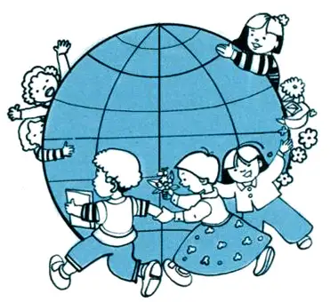
CÂU HÁT SAU NẰM TRONG
BÀI HÁT NÀO MÀ EM ĐÃ HỌC
NHẠC

Slide 4


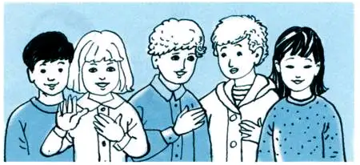

Slide 5
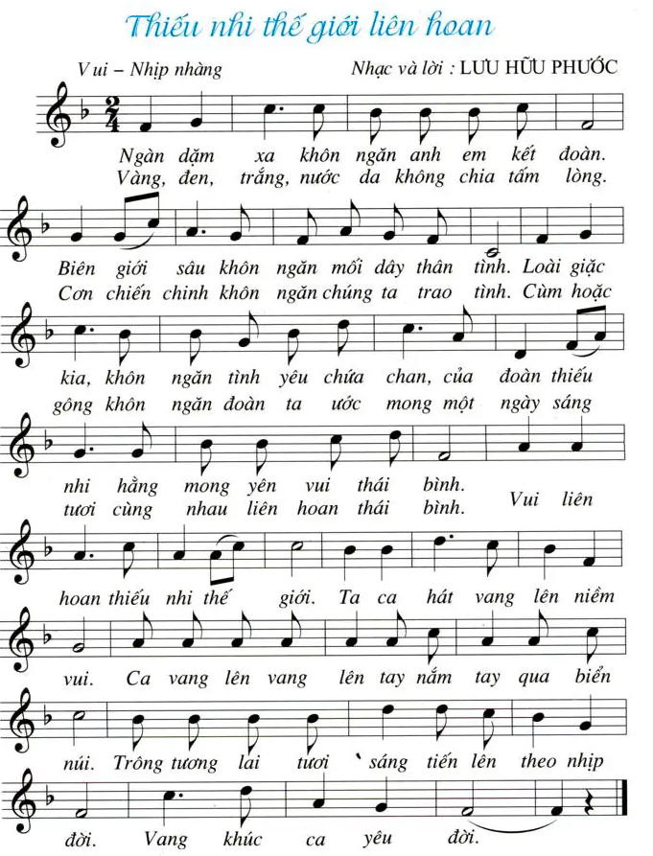
HÁT MẪU

Slide 6
HÁT THEO NHẠC ĐỆM

Slide 7
NHẠC ĐỆM

Slide 8
HÁT KẾT HỢP
GÕ ĐỆM

Slide 9
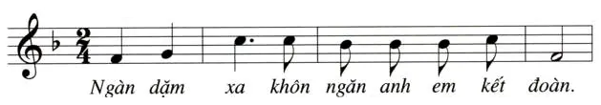

NHẠC ĐỆM

Slide 10
HÁT KẾT HỢP
VẬN ĐỘNG CƠ THỂ

Slide 11

NHẠC ĐỆM

Slide 12
HÁT KẾT HỢP
VẬN ĐỘNG MINH HOẠ

Slide 13
NHẠC ĐỆM

Slide 14

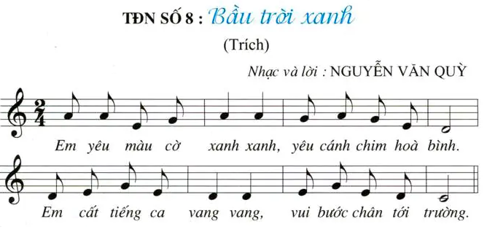
GIAI ĐIỆU

Slide 15



NHẠC
NHẠC

Slide 16

TẬP ĐỌC TỪNG CÂU
CÂU 1

Slide 17

TẬP ĐỌC TỪNG CÂU
CÂU 2

Slide 18
TẬP ĐỌC TỪNG CÂU
CẢ BÀI

Slide 19
GHÉP LỜI CA
NHẠC ĐỆM

Slide 20
ĐỌC VỚI NHẠC ĐỆM

Slide 21
NHẠC ĐỆM

Slide 22
ĐỌC NHẠC
KẾT HỢP GÕ ĐỆM

Slide 23
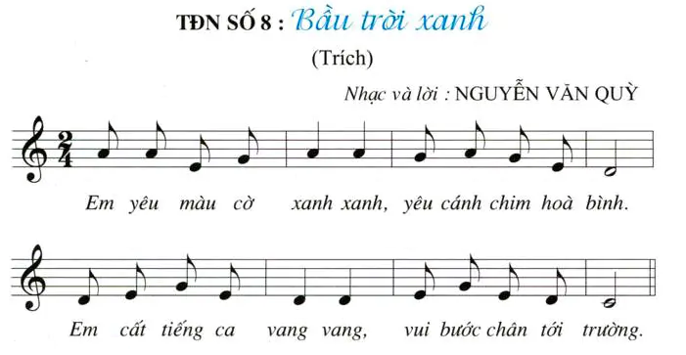
NHẠC ĐỆM

Slide 24
ĐỌC NHẠC KẾT HỢP
VẬN ĐỘNG CƠ THỂ

Slide 25
NHẠC ĐỆM

Slide 26


